Slide 1


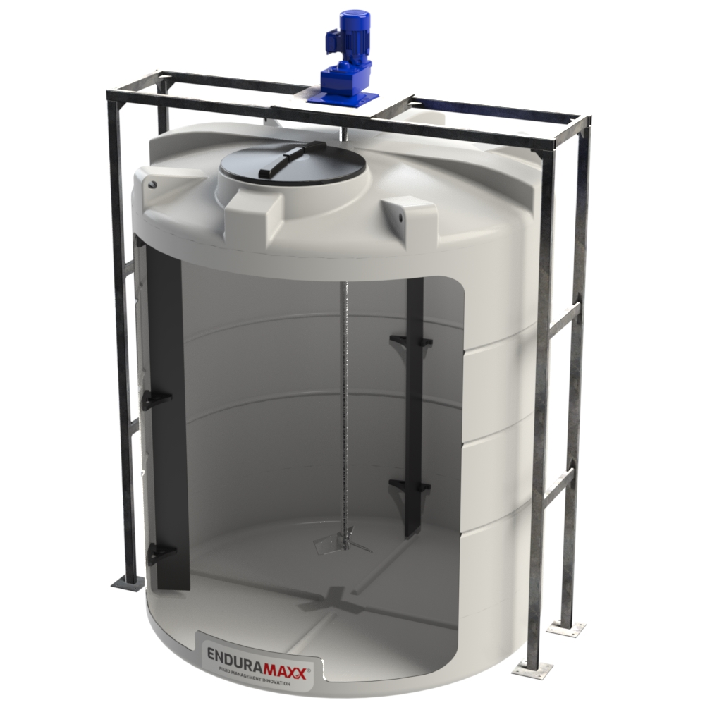







PLANT AIR
F07A
08A
06A
08A
06A
08A
06A
08A
06A
01A
04A
01A
04A
01A
04A
01A
04A
NaCl TANK
SP 01A
03A
02A
03A
02A
03A
02A
03A
02A
BSVA
SERVICE
05A
05A
05A
05A
RAW WATER TANK
SP 01C
NP 01A/B
NaCl PUMP
12/12/2019
12/12/2019
12/12/2019
12/12/2019
12/12/2019
12/12/2019
12/12/2019
12/12/2019
SP 01B
MMFA
BIRMA
A/C FILRETA
SOFTENERA
UF SYSTEM
F07B
08B
06B
08B
06B
08B
06B
08B
06B
01B
04B
01B
04B
01B
04B
01B
04B
BP 01A
BACKWASH
03B
02B
03B
02B
03B
02B
03B
02B
RAW WATER TANK
BSVB
05B
05B
05B
05B
BP 01B
BW OK
12/12/2019
12/12/2019
12/12/2019
12/12/2019
12/12/2019
12/12/2019
12/12/2019
12/12/2019
MMFB
BIRMB
A/C FILRETB
SOFTENERB
07B
RAW

Slide 2
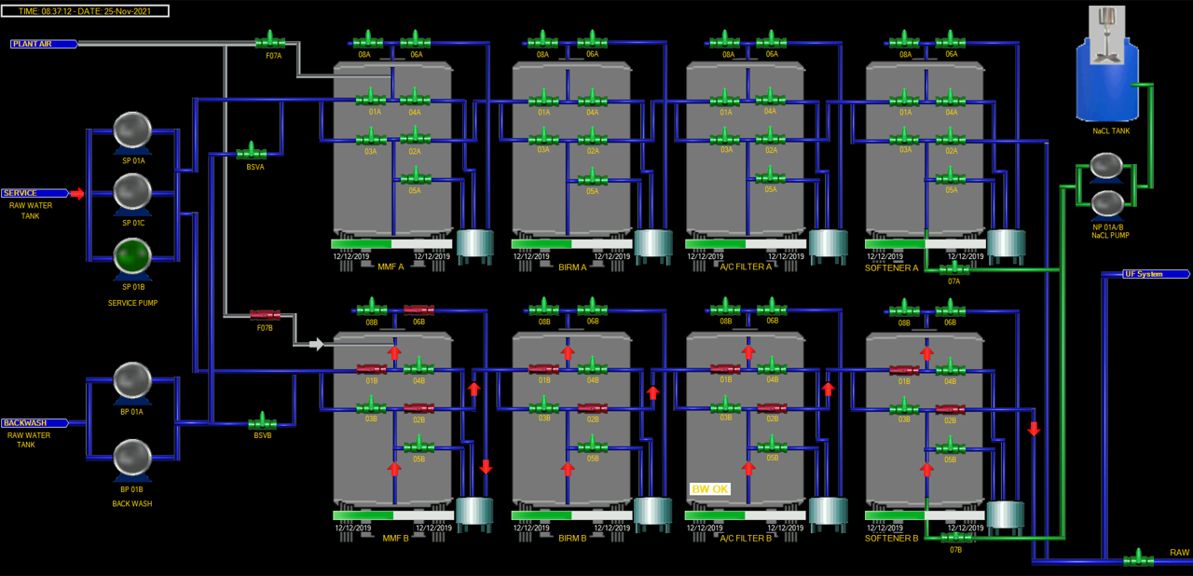

Slide 3


1/1/2021
1/1/2025
1/1/2021
1/1/2025
1/1/2021
1/1/2025
1/1/2021
1/1/2025
1/1/2021
1/1/2025
1/1/2021
1/1/2025
1/1/2021
1/1/2025
1/1/2021
1/1/2025

Slide 4
